Slide 1

FlyFood
José Roberto Oliveira de Araújo Filho
Projetos Interdisciplinares para Sistemas de Informação II - 2022.1
BSI - UFRPE

Slide 2
Metodologia
Passos seguidos:
Ler a matriz de entrada.
Identificar quais são os pontos de entrega e suas posições na matriz.
Gerar todas as permutações possíveis com os pontos de entrega identificados.
Calcular a distância total de cada um desses caminhos e encontrar aquele de menor custo.

Slide 3
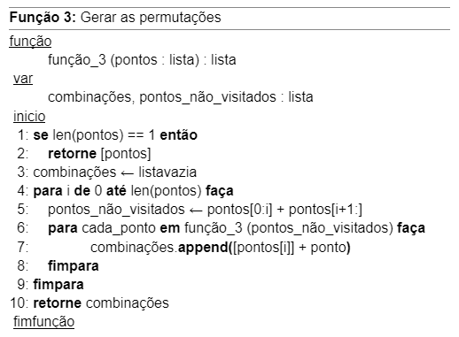
Passo 3:
Gerar permutações

Slide 4
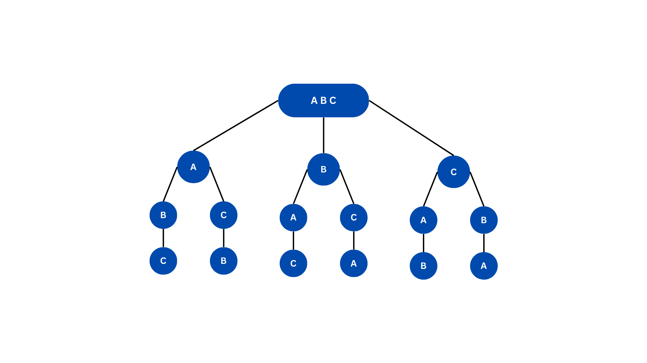
Complexidade

Slide 5
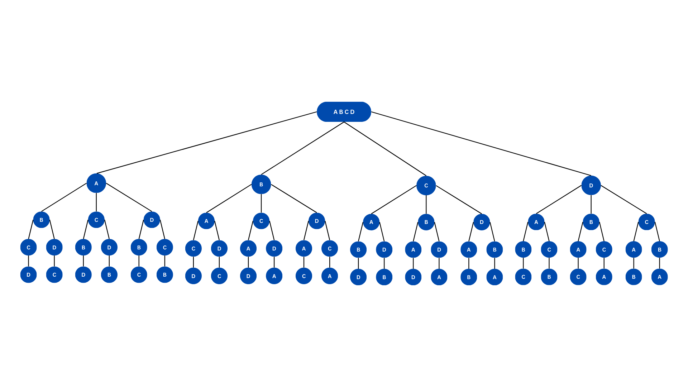
Complexidade

Slide 6
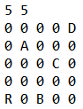
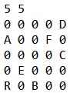
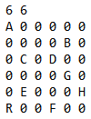
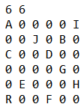
Experimentos
Matriz 1
Matriz 2
Matriz 3
Matriz 4

Slide 7
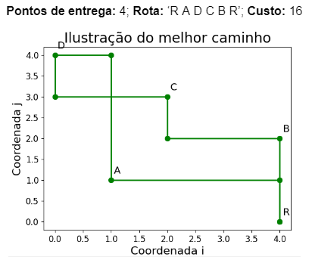
Menor caminho da matriz 1

Slide 8
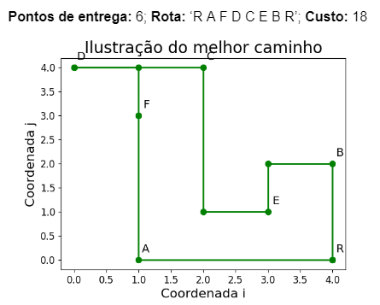
Menor caminho da matriz 2

Slide 9
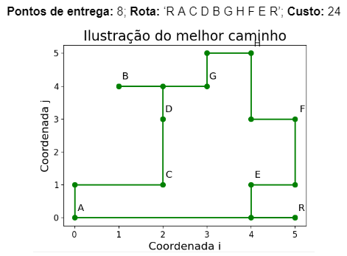
Menor caminho da matriz 3

Slide 10
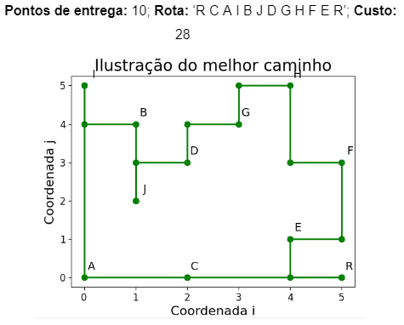
Menor caminho da matriz 4

Slide 11
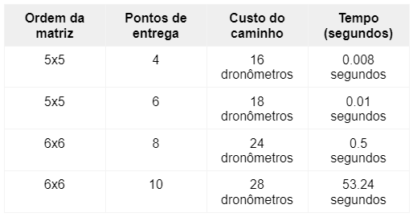
Resultados

Slide 12
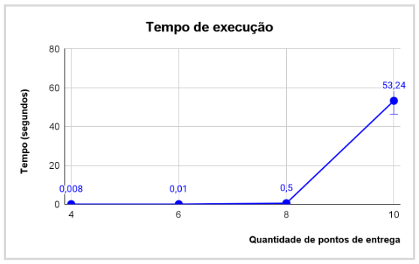
Resultados

Slide 13
Conclusão
O algoritmo consegue encontrar o menor caminho;
O método de força-bruta não é o mais adequado para esse tipo de problema.
Complexidade do algoritmo é O(n!). Eficiente para um pequeno número de pontos, e lento ou inviável para uma quantidade de pontos grande.

